Slide 1

BÁO CÁO CUỐI KỲ
ĐỀ TÀI: DRIVER ATH10K TRÊN CHIPSET QCA9377
NHÓM: 14
MÔN HỌC: IT2003.CH180 – CÔNG NGHỆ MẠNG VÀ TRUYỀN THÔNG HIỆN ĐẠI
Giáo viên hướng dẫn: PGS. TS Lê Trung Quân
Học viên thực hiện: Lê Bá Trực - 240202016

Slide 2
TỔNG QUAN VỀ IEEE 802.11
WLAN DRIVER
DEMO

Slide 3
TỔNG QUAN VỀ IEEE 802.11
IEEE (Institute of Electrical and Electronic Engineers)
Bộ tiêu chuẩn mạng không dây do IEEE phát triển
Các phiên bản: 802.11a/b/g/n/ac/ax
Kiến trúc và định nghĩa cho lớp MAC và Physical trong WLANs.
Cung cấp khả năng kết nối wireless trong nhiều môi trường.

Slide 4
CÁC CHỨC NĂNG QUẢN LÝ TRONG IEEE802.11
Scanning – Quét mạng
Authentication – Xác thực
Association – Kết nối
Reassociation – Kết nối lại
Disassociation – Ngắt kết nối
Notes:
Các dịch vụ trong IEEE 802.11 liên quan đến việc kết nối và quản lý các thiết bị trong mạng không dây, bao gồm:
Scanning (Quét mạng): Quá trình mà thiết bị không dây tìm kiếm các điểm truy cập (AP) trong khu vực. Thiết bị sẽ phát hiện các AP khả dụng và xác định xem có thể kết nối với AP nào.
Authentication (Xác thực): Quá trình xác minh danh tính của thiết bị để đảm bảo rằng nó được phép truy cập vào mạng. Có hai loại xác thực trong IEEE 802.11: xác thực mở (Open System Authentication) và xác thực chia sẻ khóa (Shared Key Authentication).
Association (Kết nối): Sau khi xác thực, thiết bị và AP sẽ thiết lập một liên kết để bắt đầu truyền dữ liệu. Association tạo ra một kết nối giữa thiết bị và AP để thiết bị có thể truyền và nhận dữ liệu qua AP.
Reassociation (Kết nối lại): Khi một thiết bị di chuyển khỏi phạm vi của AP hiện tại, nó có thể kết nối lại với một AP khác. Quá trình này cho phép duy trì kết nối ngay cả khi thiết bị di chuyển qua các vùng phủ sóng khác nhau.
Disassociation (Ngắt kết nối): Khi thiết bị hoặc AP quyết định ngừng kết nối, một thông báo disassociation sẽ được gửi để ngắt kết nối giữa hai bên. Điều này giúp giải phóng tài nguyên và cho phép thiết bị kết nối lại sau nếu cần.
Những dịch vụ này giúp quản lý quá trình kết nối và duy trì mạng, đảm bảo rằng các thiết bị không dây có thể giao tiếp một cách hiệu quả trong mạng IEEE 802.11.

Slide 5
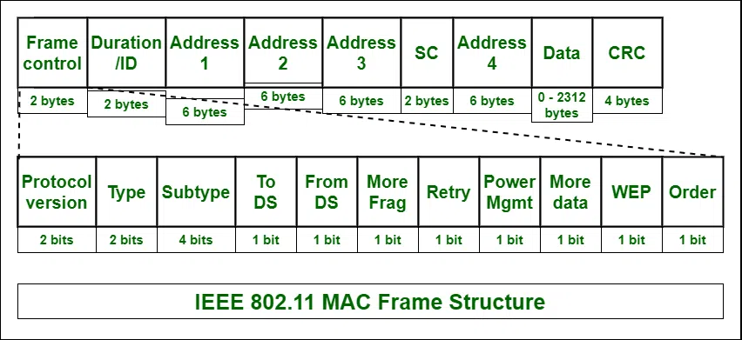
Frame Format of IEEE 802.11
Notes:
Khung dữ liệu MAC IEEE 802.11 là thành phần cốt lõi trong việc duy trì kết nối và đảm bảo tính toàn vẹn khi truyền dữ liệu qua mạng Wi-Fi.
Chi tiết về các trường trong khung MAC IEEE 802.11
1. Frame Control (2 byte)
Đây là phần đầu tiên của khung, chứa thông tin về loại và chức năng của khung cũng như các cờ điều khiển. Trường này được chia thành các thành phần nhỏ:
Version (2 bits): Chỉ định phiên bản của giao thức. Hiện tại, phiên bản này thường là 0 cho 802.11.
Type (2 bits): Chỉ định chức năng của khung:
00 - Quản lý (Management)
01 - Điều khiển (Control)
10 - Dữ liệu (Data)
Subtype (4 bits): Phân loại chi tiết loại khung. Ví dụ:
0000 cho yêu cầu kết nối (Association Request)
1000 cho beacon (khung phát sóng tín hiệu mạng).
To DS (1 bit): Nếu được đặt là 1, chỉ rằng khung đang được gửi tới hệ thống phân phối (DS - Distribution System).
From DS (1 bit): Nếu đặt là 1, chỉ rằng khung đến từ hệ thống phân phối DS.
More Fragments (1 bit): Nếu đặt là 1, có nghĩa là khung này sẽ có các khung khác tiếp theo (chia thành các phần nhỏ).
Retry (1 bit): Nếu khung hiện tại là bản truyền lại của một khung trước, bit này sẽ được đặt là 1.
Power Mgmt (1 bit): Chỉ trạng thái tiết kiệm năng lượng của thiết bị sau khi gửi khung:
1 - Thiết bị chuyển sang chế độ tiết kiệm năng lượng.
0 - Thiết bị duy trì hoạt động.
More Data (1 bit): Thông báo rằng thiết bị gửi còn dữ liệu cần gửi tiếp cho thiết bị nhận.
WEP (1 bit): Cho biết cơ chế bảo mật WEP (Wired Equivalent Privacy) của chuẩn 802.11 đã được áp dụng cho khung.
Order (1 bit): Nếu đặt là 1, yêu cầu xử lý các khung đến theo thứ tự nghiêm ngặt.
2. Duration/ID (2 byte)
Giá trị thời gian, tính theo micro giây, chỉ khoảng thời gian khung sẽ chiếm dụng môi trường truyền (medium).
Trường này có thể chỉ ID của trạm trong một số loại khung điều khiển đặc biệt.
3. Address Fields (Address 1 - Address 4) (mỗi trường 6 byte)
Address 1: Địa chỉ MAC của đích (receiver) khung.
Address 2: Địa chỉ MAC của nguồn (sender) khung.
Address 3: Có thể là địa chỉ của điểm truy cập (BSSID) hoặc địa chỉ của mạng trong chế độ ad-hoc.
Address 4: Chỉ sử dụng trong chế độ cầu nối (bridge mode), dành cho các khung đi qua nhiều trạm.
Ý nghĩa của các địa chỉ phụ thuộc vào các bit To DS và From DS trong trường Frame Control.
4. Sequence Control (SC) (2 byte)
Gồm hai phần:
Sequence Number (12 bits): Số thứ tự của khung, được dùng để lọc các khung trùng lặp.
Fragment Number (4 bits): Số phân đoạn của khung, dùng khi khung lớn phải chia thành nhiều phần nhỏ để truyền.
5. Data (Frame Body)
Là trường có độ dài thay đổi, chứa dữ liệu thực tế hoặc các thông tin cụ thể của từng loại khung. Dữ liệu này sẽ được truyền từ nguồn đến đích một cách trong suốt.
6. Frame Check Sequence (FCS) hoặc CRC (Cyclic Redundancy Check) (4 byte)
Chứa chuỗi kiểm tra CRC 32-bit để phát hiện lỗi trong quá trình truyền. Nếu kết quả kiểm tra cho thấy lỗi, khung sẽ bị loại bỏ.

Slide 6
WLAN DRIVER
Kiến trúc driver WLAN, Driver ath10k
Các thành phần chính của Driver ath10k
Một số công cụ sử dụng để debug driver.

Slide 7
1. Kiến trúc driver WLAN
Kết nối qua PCI hoặc USB.
Chức năng:
Quản lý kết nối Wifi
Giao tiếp với phần cứng WLAN
Đảm bảo bảo mật
Xử lý các tác vụ cơ bản
……..
Notes:
Driver WLAN (Wireless Local Area Network) có chức năng giúp hệ điều hành giao tiếp và điều khiển thiết bị mạng không dây (Wi-Fi). Cụ thể, driver WLAN đảm nhiệm các vai trò sau:
Quản lý Kết nối Wi-Fi:
Driver chịu trách nhiệm thực hiện các tác vụ như tìm kiếm (scanning) các mạng không dây khả dụng, kết nối (association) và ngắt kết nối (disassociation) từ mạng Wi-Fi.
Nó xử lý quá trình xác thực (authentication) và tái xác thực (reauthentication) khi di chuyển giữa các điểm truy cập.
Giao tiếp với Phần cứng WLAN:
Driver chuyển các lệnh từ hệ điều hành đến thiết bị phần cứng, ví dụ như yêu cầu kết nối, yêu cầu dữ liệu, và các cấu hình liên quan.
Nó cũng nhận dữ liệu từ thiết bị phần cứng để gửi lên các lớp trên của hệ điều hành.
Quản lý Chức năng Tiết Kiệm Năng Lượng:
Driver WLAN kiểm soát các chế độ tiết kiệm năng lượng (Power Management), cho phép thiết bị chuyển sang chế độ tiết kiệm năng lượng khi không hoạt động để kéo dài tuổi thọ pin.
Đảm bảo Bảo Mật:
Driver hỗ trợ các phương thức mã hóa và bảo mật như WEP, WPA, WPA2, WPA3 để bảo vệ dữ liệu trong mạng không dây. Điều này bao gồm việc xử lý khóa mã hóa, quá trình xác thực bảo mật, và áp dụng các giao thức mã hóa dữ liệu.
Quản lý Chất lượng Dịch Vụ (QoS):
Driver WLAN hỗ trợ các tính năng QoS để ưu tiên băng thông cho các loại lưu lượng khác nhau, như video, thoại hoặc dữ liệu, giúp cải thiện hiệu suất mạng.
Xử lý Các Tác Vụ Mạng Cơ Bản:
Nó đóng vai trò xử lý các khung dữ liệu (data frame), bao gồm việc đóng gói (encapsulation) và giải mã (decapsulation) dữ liệu. Driver WLAN xử lý các khung IEEE 802.11 để đảm bảo dữ liệu được truyền và nhận đúng cách.
Báo Cáo và Ghi Log:
Driver ghi lại và báo cáo các sự cố hoặc trạng thái của thiết bị Wi-Fi. Các thông tin này giúp chẩn đoán và sửa lỗi khi có sự cố kết nối mạng.
Driver WLAN đóng vai trò quan trọng trong việc đảm bảo kết nối Wi-Fi hoạt động ổn định, bảo mật và tối ưu hóa hiệu suất trong hệ thống mạng không dây.

Slide 8
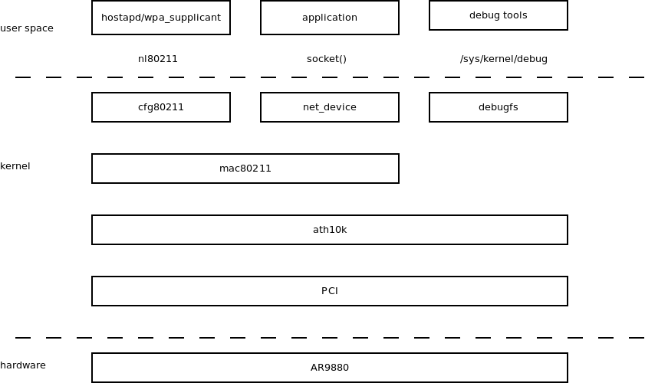
1. Kiến trúc driver ath10k
là một MAC80211 driver
QCA9377
Notes:
Hardware (Phần cứng):
AR9880: Đây là chip Wi-Fi thực tế, cung cấp khả năng kết nối không dây cho thiết bị.
PCI:
Giao thức kết nối cho phép chip Wi-Fi giao tiếp với hệ thống, thường được sử dụng trong các thiết bị máy tính.
Kernel (Nhân hệ điều hành):
ath10k: Driver chính tương tác trực tiếp với chip AR9880, quản lý các hoạt động liên quan đến Wi-Fi như gửi/nhận gói tin, cấu hình các thông số không dây.
mac80211: Một lớp trừu tượng trong kernel, cung cấp một giao diện chung cho các driver Wi-Fi khác nhau, giúp đơn giản hóa việc quản lý và sử dụng các thiết bị không dây.
User space (Không gian người dùng):
cfg80211: Một phần của kernel, cung cấp một giao diện cho các ứng dụng không gian người dùng để cấu hình và quản lý các thiết bị không dây.
nl80211: Một giao thức mạng nội bộ được sử dụng để giao tiếp giữa kernel và không gian người dùng.
net_device: Một cấu trúc dữ liệu trong kernel đại diện cho một thiết bị mạng, trong trường hợp này là giao diện Wi-Fi.
hostapd/wpa_supplicant: Các daemon (chương trình chạy nền) cung cấp chức năng điểm truy cập (hostapd) hoặc client (wpa_supplicant) cho các mạng Wi-Fi.
Application: Các ứng dụng người dùng sử dụng giao diện Wi-Fi, ví dụ như trình duyệt web, ứng dụng nhắn tin, v.v.
Debug tools: Các công cụ hỗ trợ gỡ lỗi và phân tích hiệu suất của driver và hệ thống Wi-Fi.
Cách thức hoạt động:
Ứng dụng: Gửi yêu cầu (ví dụ: kết nối đến một mạng Wi-Fi) đến hostapd/wpa_supplicant.
hostapd/wpa_supplicant: Sử dụng giao thức nl80211 để gửi yêu cầu đến kernel.
Kernel: Nhận yêu cầu, xử lý thông qua cfg80211 và chuyển đến driver ath10k.
ath10k: Tương tác trực tiếp với chip AR9880 để thực hiện yêu cầu, ví dụ: quét các mạng Wi-Fi xung quanh, kết nối đến một mạng, gửi/nhận dữ liệu.
Kết quả: Driver ath10k gửi kết quả trở lại kernel, sau đó được truyền lên các lớp cao hơn và cuối cùng đến ứng dụng.
Ý nghĩa của kiến trúc này:
Tính trừu tượng: Lớp mac80211 cung cấp một giao diện chung, giúp các ứng dụng không cần phải biết chi tiết về từng driver Wi-Fi cụ thể.
Tính mô đun: Các thành phần khác nhau có thể được phát triển và thay thế độc lập, giúp dễ dàng nâng cấp và bảo trì hệ thống.
Hiệu suất cao: Việc đặt driver ath10k trực tiếp trong kernel giúp giảm thiểu độ trễ và tăng hiệu suất.

Slide 9
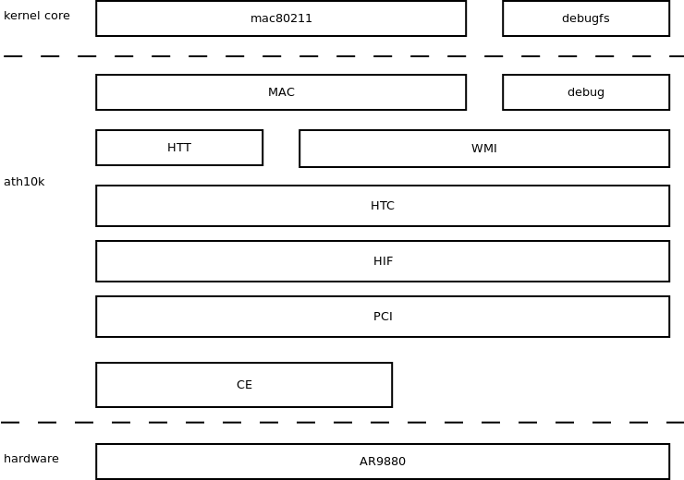
2. Các thành phần chính trong ath10k
QCA9377
Notes:
Các thành phần chính và chức năng:
Kernel Core:
Lớp cao nhất của hệ thống, cung cấp các dịch vụ cơ bản cho các lớp thấp hơn.
mac80211: Lớp trừu tượng cho các driver Wi-Fi khác nhau, cung cấp một giao diện chung để quản lý các thiết bị không dây.
ath10k:
MAC: Lớp kết nối giữa mac80211 và các lớp thấp hơn của ath10k. Xử lý frame dữ liệu và quản lý, gửi lệnh cấu hình đến WMI.
HTT: Lớp truyền dữ liệu cho ath10k. Gửi các mô tả frame đến firmware bằng HTC.
WMI: Lớp điều khiển cho ath10k. Gửi các lệnh cấu hình đến firmware và nhận các sự kiện cấu hình từ firmware.
HTC: Đa nhiệm bus cho các dịch vụ khác nhau.
HIF: Tương tác với các loại bus khác nhau. Hiện tại chỉ hỗ trợ PCI, nhưng có thể dễ dàng thêm các loại bus khác.
Debug: Cung cấp các công cụ gỡ lỗi như log và debugfs.
Tracing: Cung cấp dữ liệu trace (gói tin HTT/WMI) cho không gian người dùng bằng Linux tracepoints.
Hardware:
PCI: Giao thức kết nối cho phép chip Wi-Fi giao tiếp với hệ thống.
CE: Copy Engine, một phần của firmware/hardware, có 8 ring để giao tiếp với host.
AR9880: Chip Wi-Fi thực tế, cung cấp khả năng kết nối không dây cho thiết bị.
Cách thức hoạt động:
Ứng dụng: Gửi yêu cầu (ví dụ: kết nối đến một mạng Wi-Fi) đến mac80211.
mac80211: Chuyển yêu cầu đến lớp MAC của ath10k.
MAC: Chuẩn bị frame dữ liệu hoặc lệnh cấu hình và gửi đến HTT hoặc WMI.
HTT/WMI: Gửi các frame hoặc lệnh đến HTC.
HTC: Đa nhiệm bus để truyền dữ liệu đến HIF.
HIF: Gửi dữ liệu qua bus PCI đến CE.
CE: Nhận dữ liệu và chuyển đến AR9880.
AR9880: Xử lý yêu cầu và gửi kết quả trở lại.
Quá trình ngược lại: Kết quả được truyền qua các lớp trở lại ứng dụng.
Cấu hình này được sử dụng để thiết lập các kênh (channels) của Copy Engine trong driver ath10k, cho phép quản lý và tối ưu hóa việc truyền dữ liệu giữa phần mềm (host) và phần cứng (target). Mỗi kênh chịu trách nhiệm xử lý các loại dữ liệu khác nhau như điều khiển, thông tin trạng thái và chẩn đoán, giúp cải thiện hiệu suất và khả năng xử lý dữ liệu trong hệ thống mạng không dây.

Slide 10
2. Các thành phần chính trong ath10k
MAC: mac.c,mac.h – Cầu nối giữa driver và mac802.11
Host-Target Transport (HTT): htt.c htt.h htt_rx.c htt_tx.c – xử lý các khung dữ liệu khi gửi và nhận qua firmware của wireless card sử dụng giao thức HTC
Host-Target Communication (HTC): có chức năng phân chia (multiplex) bus
Wireless Module Interface (WMI): wmi.c, wmi.h – Gửi các cấu hình đến Firmware để thực hiện cấu hình firmware.
Host interconnect Framework (HIF)
PCI: Xử lý các mã liên quan đến PCI
Core.h, core.c: Khởi tạo driver và tải firmware vào phần cứng.
Notes:
Các thành phần chính và chức năng:
Kernel Core:
Lớp cao nhất của hệ thống, cung cấp các dịch vụ cơ bản cho các lớp thấp hơn.
mac80211: Lớp trừu tượng cho các driver Wi-Fi khác nhau, cung cấp một giao diện chung để quản lý các thiết bị không dây.
ath10k:
MAC: Lớp kết nối giữa mac80211 và các lớp thấp hơn của ath10k. Xử lý frame dữ liệu và quản lý, gửi lệnh cấu hình đến WMI.
HTT: Lớp truyền dữ liệu cho ath10k. Gửi các mô tả frame đến firmware bằng HTC.
WMI: Lớp điều khiển cho ath10k. Gửi các lệnh cấu hình đến firmware và nhận các sự kiện cấu hình từ firmware.
HTC: Đa nhiệm bus cho các dịch vụ khác nhau.
HIF: Tương tác với các loại bus khác nhau. Hiện tại chỉ hỗ trợ PCI, nhưng có thể dễ dàng thêm các loại bus khác.
Debug: Cung cấp các công cụ gỡ lỗi như log và debugfs.
Tracing: Cung cấp dữ liệu trace (gói tin HTT/WMI) cho không gian người dùng bằng Linux tracepoints.
Hardware:
PCI: Giao thức kết nối cho phép chip Wi-Fi giao tiếp với hệ thống.
CE: Copy Engine, một phần của firmware/hardware, có 8 ring để giao tiếp với host.
AR9880: Chip Wi-Fi thực tế, cung cấp khả năng kết nối không dây cho thiết bị.
Cách thức hoạt động:
Ứng dụng: Gửi yêu cầu (ví dụ: kết nối đến một mạng Wi-Fi) đến mac80211.
mac80211: Chuyển yêu cầu đến lớp MAC của ath10k.
MAC: Chuẩn bị frame dữ liệu hoặc lệnh cấu hình và gửi đến HTT hoặc WMI.
HTT/WMI: Gửi các frame hoặc lệnh đến HTC.
HTC: Đa nhiệm bus để truyền dữ liệu đến HIF.
HIF: Gửi dữ liệu qua bus PCI đến CE.
CE: Nhận dữ liệu và chuyển đến AR9880.
AR9880: Xử lý yêu cầu và gửi kết quả trở lại.
Quá trình ngược lại: Kết quả được truyền qua các lớp trở lại ứng dụng.
Cấu hình này được sử dụng để thiết lập các kênh (channels) của Copy Engine trong driver ath10k, cho phép quản lý và tối ưu hóa việc truyền dữ liệu giữa phần mềm (host) và phần cứng (target). Mỗi kênh chịu trách nhiệm xử lý các loại dữ liệu khác nhau như điều khiển, thông tin trạng thái và chẩn đoán, giúp cải thiện hiệu suất và khả năng xử lý dữ liệu trong hệ thống mạng không dây.

Slide 11
3. Một số công cụ debug driver
iw – Cấu hình và quản lý các thiết bị không dây sử dụng mac802.11 framework
Dmesg – In log kernel
ftrace – Ghi log trong kernel
trace-cmd – Ghi log trace trong driver cụ thể.
Trong ath10k:
Debug.h,debug.c – Cung cấp các lệnh để thực hiện ghi logs messages cụ thể và debugfs
Trace.h, trace.c – cấu hình tracing data – sử dụng trace-cmd để đọc logs ghi card wireless chạy.

Slide 12
THỰC NGHIỆM
Các bước triển khai thực nghiệm
Kết quả và kết luận
Video

Slide 13
1. CÁC BƯỚC TRIỂN KHAI
1.1 Hệ thống triển khai
OS: Ubuntu 24.01 LTS
Kernel: Linux-6.8.0.48-generic
Wireless card: Qualcomm Atheros QCA9377 802.11ac – driver: ath10k
1.2 Quy trình tải driver ath10k
modprobe ath10k_pci – để thực hiện tải module ath10k vào kernel.

Slide 14
1. CÁC BƯỚC TRIỂN KHAI
1.3 Xem thông tin chipset và kernel log messages của ath10k
Bước 1: Gõ lệnh “lspci | grep –i Wireless”
Bước 2: Gõ lệnh “lshw -C network” -> kiểm tra driver
Bước 3: Sử dụng “dmesg | grep ath10k” – xem thông tin driver khi khởi động

Slide 15
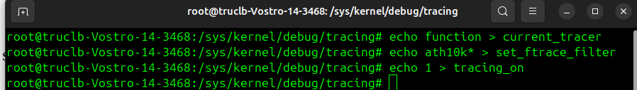
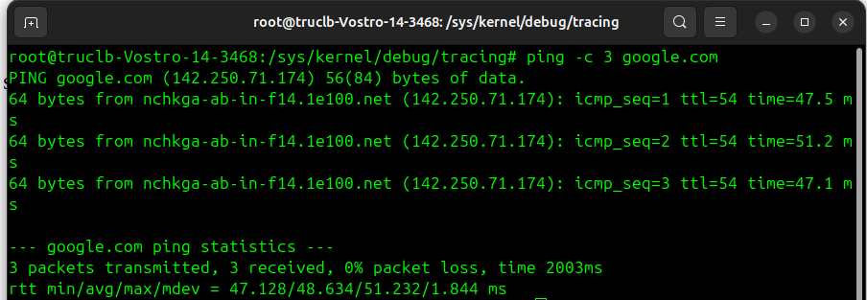
1. CÁC BƯỚC TRIỂN KHAI
1.3 debug driver ath10k sử dụng ftrace
Bước 1: Bật function tracing cho kernel và bật tracing_on
Bước 2: Thực hiện ping dữ liệu tới google

Slide 16
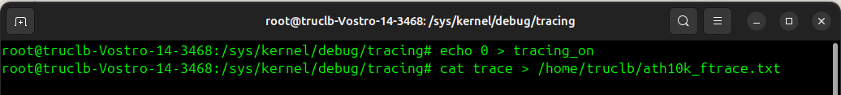
1. CÁC BƯỚC TRIỂN KHAI
1.3 debug driver ath10k sử dụng ftrace
Bước 3: Tắt tracing on và lưu file trace

Slide 17
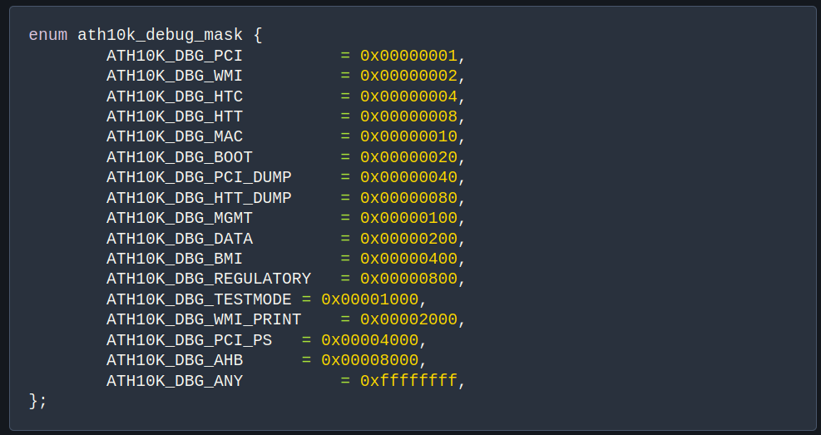

1. CÁC BƯỚC TRIỂN KHAI
1.3 debug driver ath10k sử dụng trace-cmd
1.3.1 Bật mode debug trong driver ath10k
Bước 1: Chọn debug log levels
Bước 2: Sử dụng trace-cmd record để ghi logs
Notes:
The debug log levels can be enabled either with a module parameter named debug_mask or from sysfs. To get debug log messages enabled in the build enable CONFIG_ATH10K_DEBUG.

Slide 18
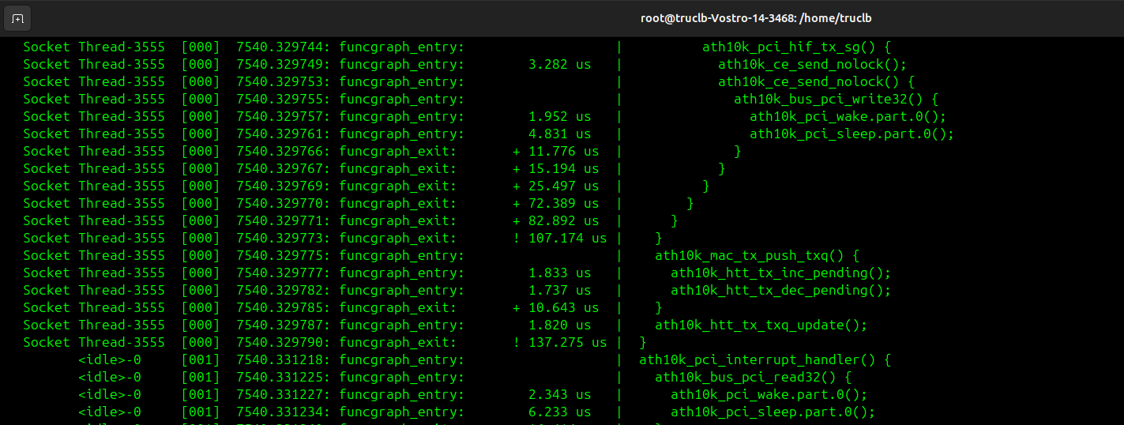
1. CÁC BƯỚC TRIỂN KHAI
1.3 debug driver ath10k sử dụng trace-cmd
1.3.2 Xem report từ trace-cmd
Bước 1: Bấm Ctrl + C để kết thúc record
Bước 2: Sử dụng lệnh trace-cmd report để hiển thị thông tin report từ file trace.dat

Slide 19
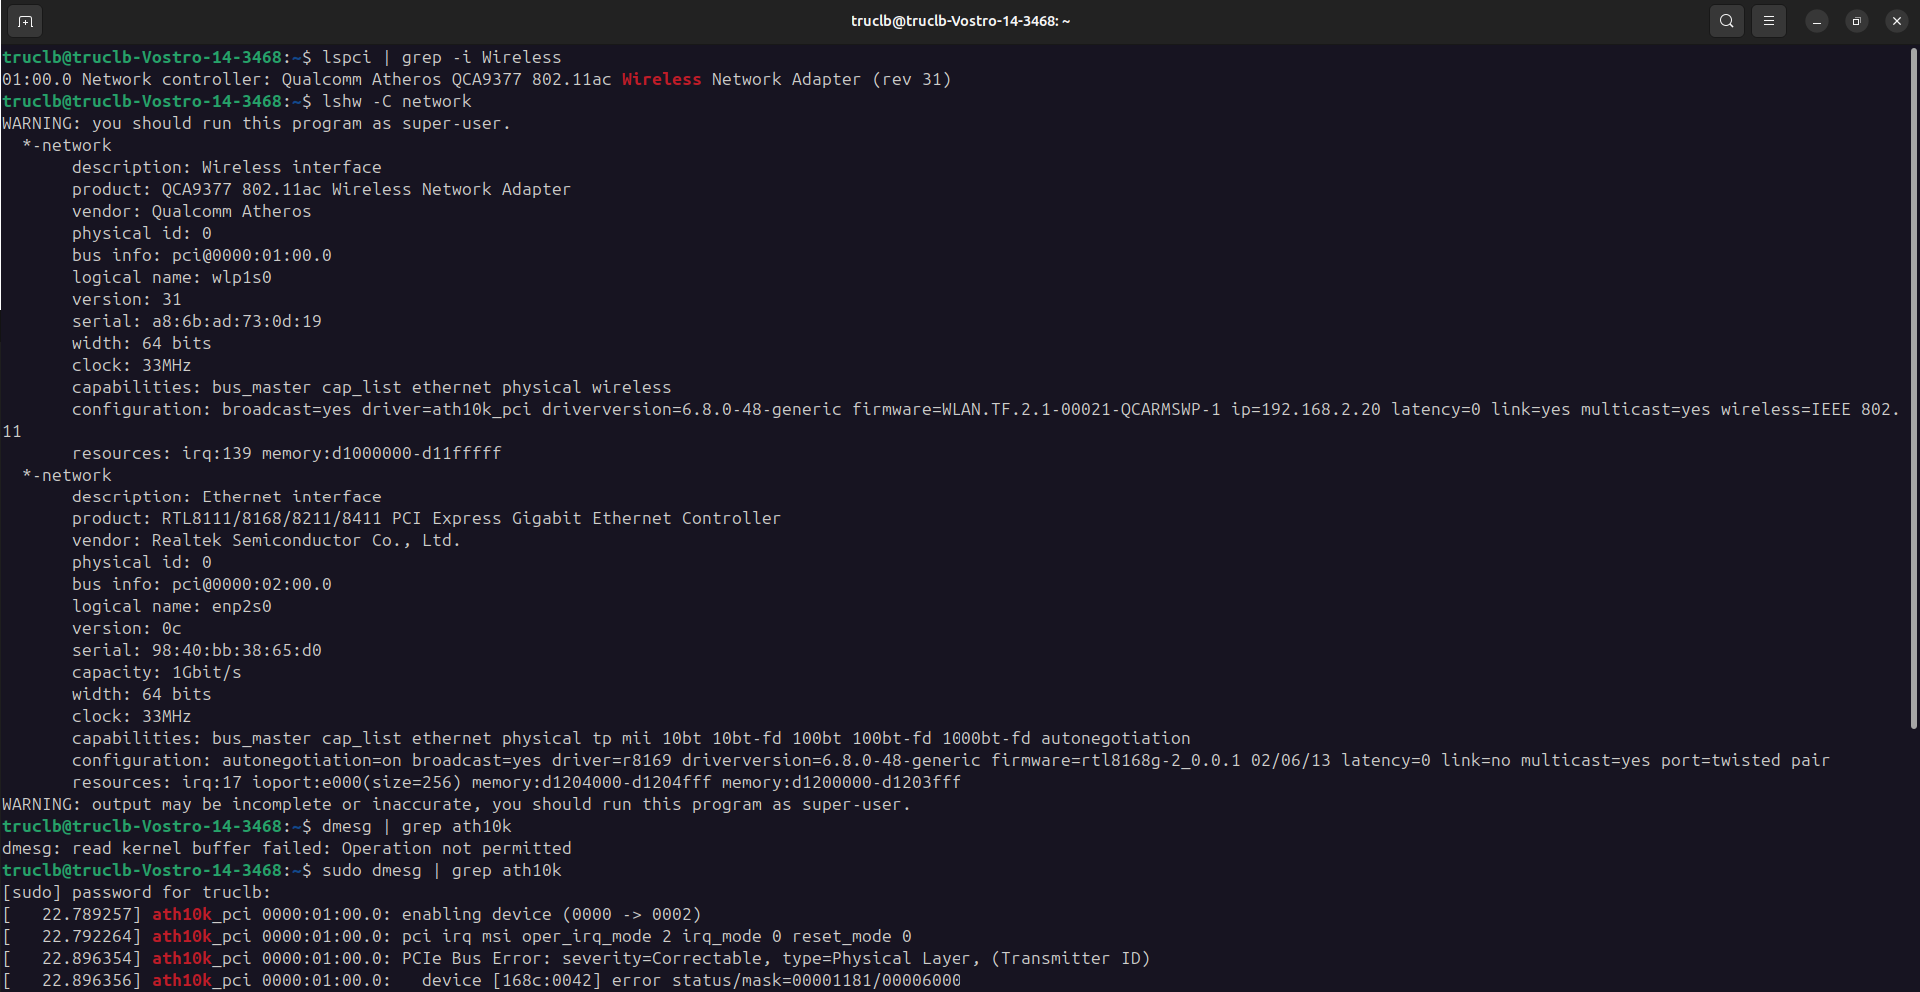
2. Kết quả và kết luận
2.1 Xem thông tin chipset và kernel log messages của ath10k

Slide 20
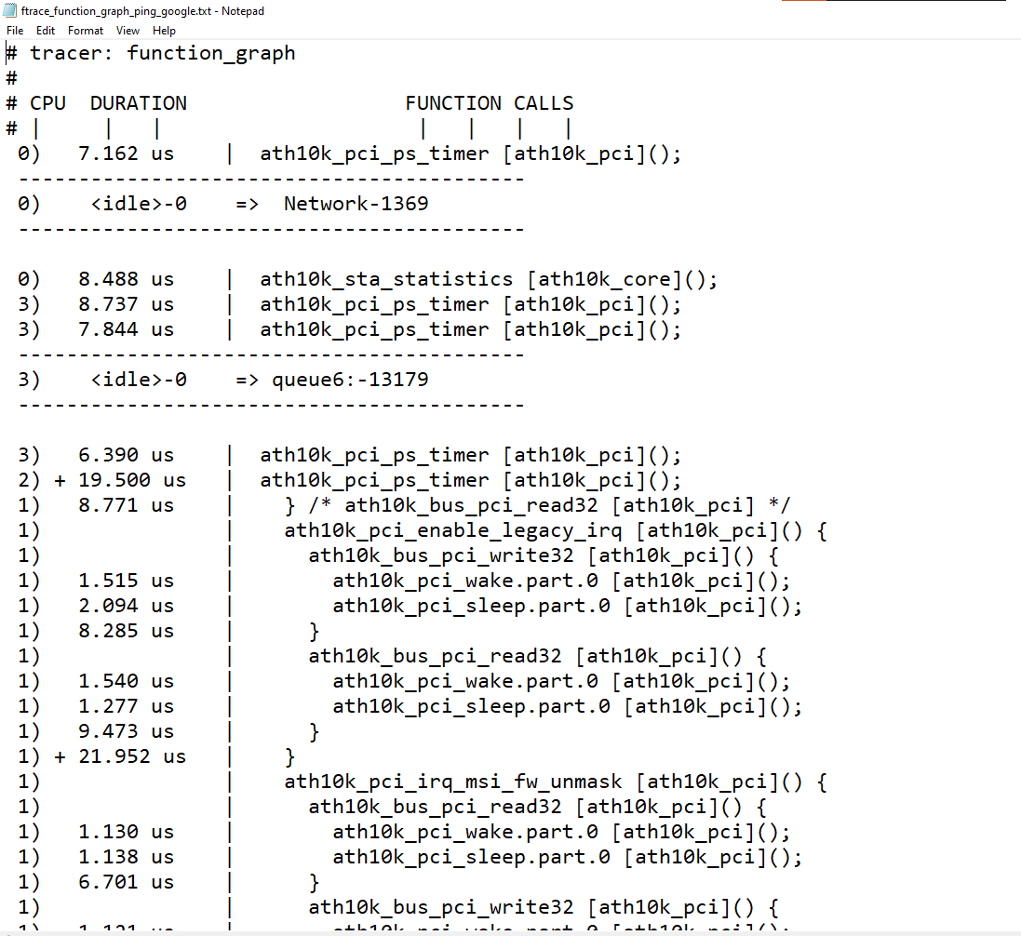
2. Kết quả và kết luận
2.2 Functioncall ping google sử dụng trace-cmd

Slide 21
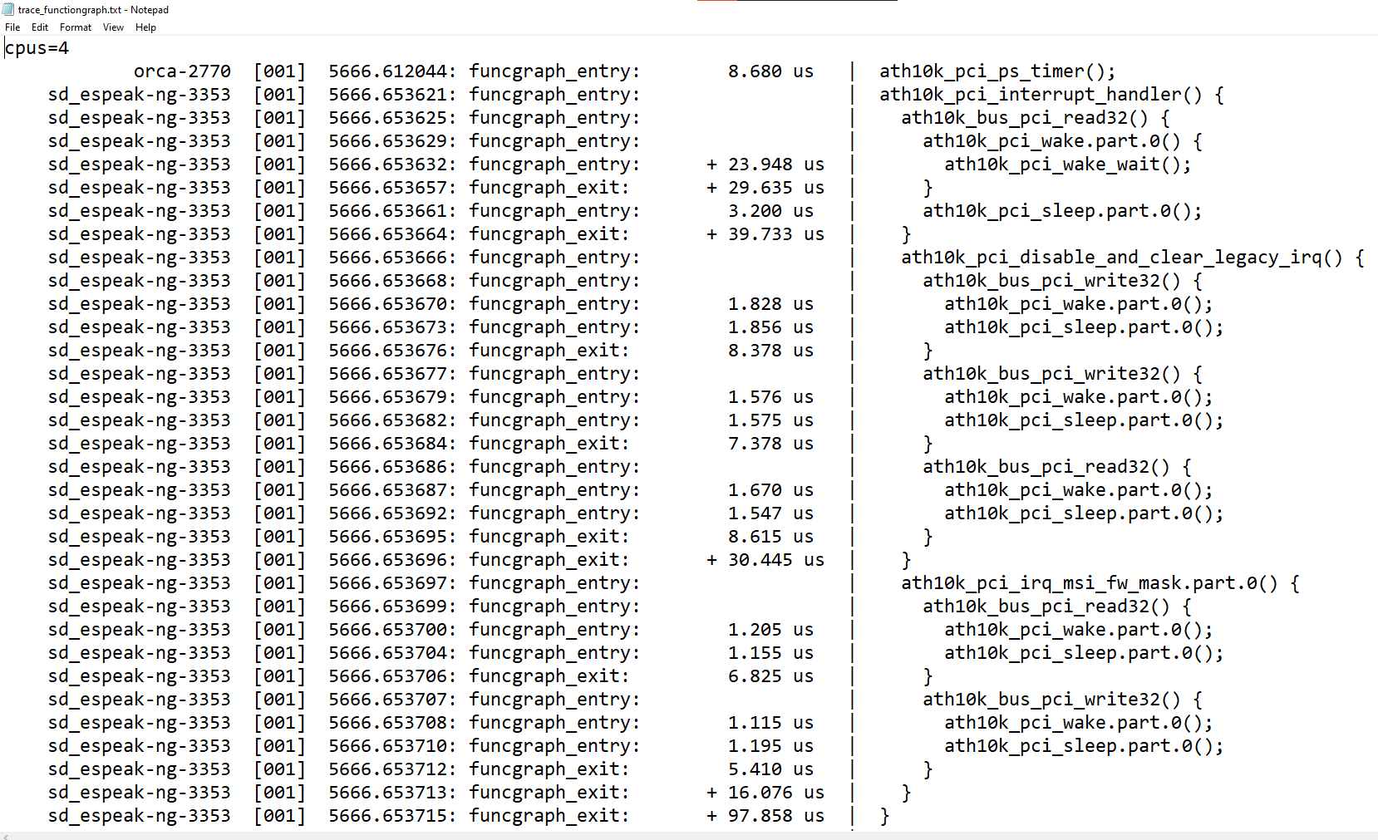
2. Kết quả và kết luận
2.3 Functioncall ping google sử dụng trace-cmd

Slide 22
2. Kết quả và kết luận
2.3 Phân tích luồng function với Ping Packet
TX_path()
RX_path()
ath_pci_napi_poll()
Lấy dữ liệu từ queue
ath10k_pci_interrupt_handler()
Ngắt kết nối
ath10k_bus_pci_read32()
Đọc trạng thái từ pci
ath10k_bus_pci_write32()
Ghi lại trạng thái
ath10k_bus_pci_read32()
Đọc trạng thái từ pci
ath10k_ce_per_engine_service()
Chuyển gói tin từ driver đến card mạng
ath_pci_napi_poll()
Lấy dữ liệu từ queue
ath10k_ce_completed_recv_next()
Xác nhận gói tin hoàn chỉnh
ath10k_bus_pci_write32()
Ghi dữ liệu gói tin xuống card mạng qua PCI.
ath10k_htc_rx_completion_handler()
Xử lý gói tin đã hoàn thiện
ath10k_pci_htt_htc_tx_cb()
Callback xử lý sau khi gói tin được chuyển tới phần cứng
ath10k_wmi_process_rx()
Xử lý dữ liệu và chuyển lên kernel

Slide 23
DEMO

Slide 24
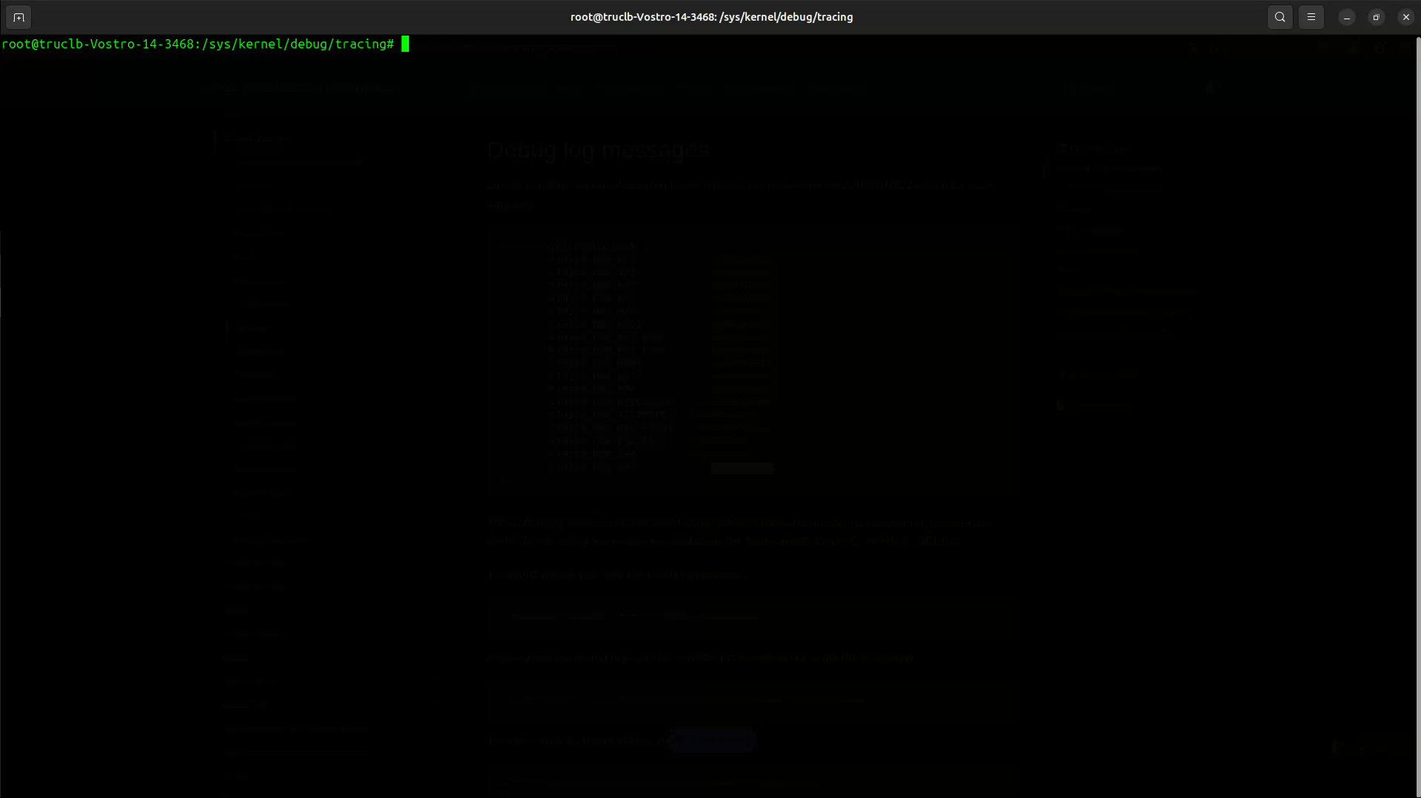

Slide 25
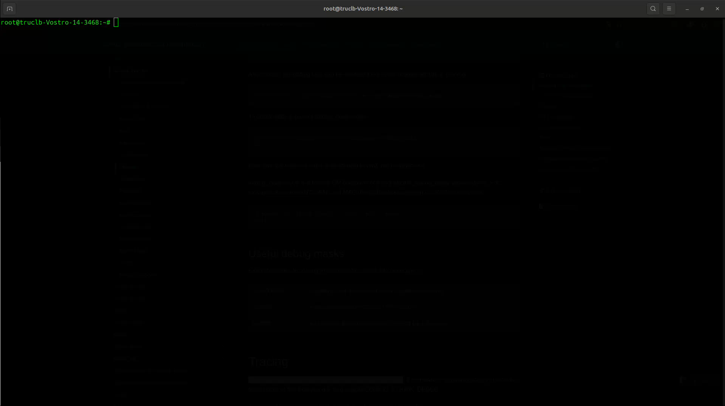

Slide 26
CÁC THÔNG SỐ DEBUG_MASK
Notes:
Dưới đây là giải thích ý nghĩa của từng debug mask trong enum ath10k_debug_mask:
1. ATH10K_DBG_PCI (0x00000001)
Gỡ lỗi các thao tác liên quan đến giao diện PCIe (Peripheral Component Interconnect Express).
Ví dụ: theo dõi việc đọc/ghi thanh ghi hoặc xử lý DMA (Direct Memory Access) qua PCIe.
2. ATH10K_DBG_WMI (0x00000002)
Gỡ lỗi giao thức WMI (Wireless Module Interface).
WMI là giao thức giao tiếp giữa driver và firmware của card mạng, thường để gửi lệnh và nhận sự kiện.
3. ATH10K_DBG_HTC (0x00000004)
Gỡ lỗi giao thức HTC (Host Target Communication).
HTC là giao thức cấp thấp dùng để truyền dữ liệu giữa máy chủ (host) và thiết bị mục tiêu (target).
4. ATH10K_DBG_HTT (0x00000008)
Gỡ lỗi giao thức HTT (Host Target Transport).
HTT xử lý truyền tải dữ liệu (thường là gói tin mạng) giữa máy chủ và thiết bị không dây.
5. ATH10K_DBG_MAC (0x00000010)
Gỡ lỗi chức năng MAC (Media Access Control).
Theo dõi các hoạt động ở lớp MAC như điều khiển truy cập kênh, điều phối gói tin, khung quản lý (beacon, association request).
6. ATH10K_DBG_BOOT (0x00000020)
Gỡ lỗi quá trình khởi động của thiết bị.
Bao gồm việc tải firmware, xác thực trạng thái thiết bị khi khởi động.
7. ATH10K_DBG_PCI_DUMP (0x00000040)
Xuất toàn bộ thông tin PCI dump để hỗ trợ gỡ lỗi chi tiết.
Dùng để ghi nhận trạng thái PCIe trong trường hợp lỗi.
8. ATH10K_DBG_HTT_DUMP (0x00000080)
Gỡ lỗi các trạng thái hoặc dữ liệu dump liên quan đến HTT.
Hữu ích khi kiểm tra gói dữ liệu hoặc các giao dịch HTT gặp lỗi.
9. ATH10K_DBG_MGMT (0x00000100)
Gỡ lỗi các khung quản lý (management frames).
Bao gồm beacon, probe request/response, association, deauthentication, v.v.
10. ATH10K_DBG_DATA (0x00000200)
Gỡ lỗi các khung dữ liệu (data frames).
Theo dõi luồng dữ liệu mạng để phân tích lỗi liên quan đến truyền/nhận gói tin.
11. ATH10K_DBG_BMI (0x00000400)
Gỡ lỗi giao thức BMI (Boot Manager Interface).
BMI dùng để giao tiếp giữa driver và firmware trong quá trình khởi động.
12. ATH10K_DBG_REGULATORY (0x00000800)
Gỡ lỗi các vấn đề liên quan đến quy định tần số (regulatory domain).
Theo dõi việc cấu hình và tuân thủ các quy định phát sóng không dây theo từng quốc gia.
13. ATH10K_DBG_TESTMODE (0x00001000)
Gỡ lỗi chế độ kiểm thử (test mode).
Thường dùng để kiểm tra hiệu năng hoặc hành vi của thiết bị trong môi trường thử nghiệm.
14. ATH10K_DBG_WMI_PRINT (0x00002000)
In các lệnh WMI và sự kiện vào log để gỡ lỗi chi tiết.
Hữu ích khi muốn phân tích giao tiếp giữa firmware và driver.
15. ATH10K_DBG_PCI_PS (0x00004000)
Gỡ lỗi trạng thái Power Save liên quan đến giao diện PCIe.
Theo dõi các hoạt động chuyển đổi giữa các trạng thái tiết kiệm năng lượng.
16. ATH10K_DBG_AHB (0x00008000)
Gỡ lỗi các hoạt động giao diện AHB (Advanced High-performance Bus).
Chủ yếu áp dụng cho các thiết bị nhúng không sử dụng PCIe.
17. ATH10K_DBG_NO_DBGLOG (0x10000000)
Tắt log của firmware.
Không ghi các thông điệp log hex từ firmware vào kernel log, giúp giảm tải log khi cần.
18. ATH10K_DBG_MAC2 (0x20000000)
Gỡ lỗi MAC chi tiết hơn.
Bao gồm các thông tin nâng cao để theo dõi hoạt động của MAC.
19. ATH10K_DBG_INFO_AS_DBG (0x40000000)
Xem thông tin info như log gỡ lỗi.
Hữu ích khi muốn phân biệt log thông tin và log gỡ lỗi.
20. ATH10K_DBG_FW (0x80000000)
Gỡ lỗi firmware.
Theo dõi các vấn đề hoặc trạng thái firmware chạy trên thiết bị không dây.
21. ATH10K_DBG_ANY (0xffffffff)
Bật toàn bộ các chế độ gỡ lỗi.
Hữu ích trong trường hợp cần kiểm tra mọi hoạt động của driver.

Slide 27
2. Kết quả và kết luận
2.3 Functioncall khi khởi chạy driver sử dụng trace-cmd

Slide 28
Cám ơn thầy và các bạn đã lắng nghe.

